Slide 1


программа перехода школы в эффективный режим работы
III
Э
Т
А
П
Пошехонский МР

Slide 2
Актуальность разработки программы
Основания для разработки программы | Фактическое состояние
Сведения об образовательной организации (контингент учащихся, количественный и качественный состав педагогического коллектива) | Дети - 53 % на подвозе - 28 % состоят на различных видах учёта - 8 % с девиантным поведением - 20 % с риском школьной неуспешности Педагоги - 70 % первая квалификационная категория - 20% высшая квалификационная категория - 50 % имеют Почетную грамоту Министерства образования и науки РФ
Контекстные факторы | Удаленность от районного центра (50 км) Дети из малоимущих семей – 84 % Начальное/среднее профессиональное образование – 91 % родителей Отсутствие целеполагания, жизненных ориентиров в семье и социальном окружении школьника
Notes:
В пункте «Контекстные факторы» рекомендуется представить данные, которые оказывают большое влияние на особенности организации образовательного процесса

Slide 3
Актуальность разработки программы
Основания для разработки программы | Выводы из анализа текущей ситуации
Образовательные результаты учащихся | Плавающая динамика по ряду предметов снижение показателей читательской грамотности неумение учеников пользоваться знаниями при их значительном объеме из-за недостаточного уровня функциональной грамотности
Профессиональные компетентности учителей | «Устойчивые» практики преподавания / воспитания, при этом - не проектируются «новые» уроки, - не меняются техники и приемы работы
Организация профессионального взаимодействия внутри школы | Недостаточность - открытых уроков с их анализом и самоанализом - практико-ориентированных семинаров метапредметных недель образовательных мероприятий по типу событийности (День единого текста)
Notes:
В пункт «Образовательные результаты учащихся» рекомендуется представить выводы на основе анализа результатов ВПР и ГИА, результатов метапредметных диагностик и динамики качества знаний, результатов мониторинга школьной мотивации и т.д.
В пункте «Профессиональные компетентности педагогов» рекомендуется представить выводы на основе результатов тестирования метапредметных компетенций педагогов и другое.
В пункте «Организация профессионального взаимодействия внутри школы» рекомендуется представить выводы на основе анализа плана методической работы и другое.

Slide 4
«Западающие» зоны в деятельности школы
Качество управления
Давно не обновлявшаяся система организации методической работы Отсутствие целенаправленного сопровождения различных категорий детей
Качество преподавания
Недостаточное владение педагогами эффективными приёмами формирования функциональной читательской грамотности; активными методами обучения для повышения учебной мотивации
Организация образовательной среды
Поддержка и сопровождение различных групп детей носит разрозненный характер; обучающиеся, склонные к девиантному поведению, мало задействованы в школьном самоуправлении; содержание обучения недостаточно поддерживает потребности детей с риском школьной неуспешности
Notes:
В Программе перехода школы в эффективный режим работы на основе анализа выявлены «западающие» зоны в работе школы. Зафиксируйте их на слайде.
Под «западающими зонами» понимаются проблемы, выявленные в ходе комплексного анализа качества школьных процессов по направлениям: качество управления, качество преподавания, организация образовательной среды.

Slide 5
Цель и приоритеты Программы
Цель программы: обеспечение формирования школьной и жизненной успешности обучающихся
Приоритеты программы:
1. Создание условий для повышения функциональной грамотности учащихся
2. Создание комплексной системы работы с учащимися, нуждающимися в поддержке
Notes:
Выделенные проблемы, доступные для решения силами управленческой команды школы, «преобразуйте» в приоритеты изменений.
Из общего количества возможных приоритетов Программы выделите те, на которые будет направлена реализация Программы. (обычно их 2-4).

Slide 6
Приоритет 1: Создание условий для повышения функциональной грамотности учащихся
Цель по приоритету 1: Создание условий для повышения профессионального роста педагогов в части компетенций, позволяющих организовать работу по формированию у учащихся функциональной грамотности
Задачи по приоритету | План действий по каждой задаче | Результаты по каждой задаче
1. Диагностировать запросы и выявить методические затруднения педагогов. | Комплексное тестирование педагогов Составление ИППР, его корректировка | Наличие у 80 % педагогов ИППР на основе выявленных дефицитов
Notes:
К каждому приоритету пропишите цель, задачи, действия и результаты к каждой задаче, по которым можно судить о выполнении задачи. Помните, что на презентацию отводится 10 минут. Обозначьте только ключевые позиции.

Slide 7
Приоритет 1: Создание условий для повышения функциональной грамотности учащихся
Задачи по приоритету | План действий по каждой задаче | Результаты по каждой задаче
2. Организовать педлабораторию «Современный урок». | Рассматриваемые вопросы: - приемы повышения мотивации на уроке; - целеполагание как важный элемент урока; - организация работы с текстом на уроке как фактор, способствующий формированию функцион. грамотности обучающихся; - организация самостоятельной работы обучающихся; - оценивание и приемы организации рефлексии на уроке | В работе педлаборатории принимают участие 100 % педагогов Разработан шаблон технологической карты урока Практическое моделирование уроков, разработка методических, дидактических материалов
Notes:
К каждому приоритету пропишите цель, задачи, действия и результаты к каждой задаче, по которым можно судить о выполнении задачи. Помните, что на презентацию отводится 10 минут. Обозначьте только ключевые позиции.

Slide 8
Приоритет 1: Создание условий для повышения функциональной грамотности учащихся
Цель по приоритету 1: Создание условий для повышения профессионального роста педагогов в части компетенций, позволяющих организовать работу по формированию у учащихся функциональной грамотности
Задачи по приоритету | План действий по каждой задаче | Результаты по каждой задаче
3. Повысить образовательную результативность через обеспечение применения технологий, способствующих формированию функциональной грамотности обучающихся. | Дорожная карта введения компонента «Функциональная грамотность» в основные общеобразовательные программы | Применение на уроках 80 % педагогов новых образовательных технологий Повышение уровня выполнения метапредметных работ не менее чем на 1 % ежегодно
Notes:
К каждому приоритету пропишите цель, задачи, действия и результаты к каждой задаче, по которым можно судить о выполнении задачи. Помните, что на презентацию отводится 10 минут. Обозначьте только ключевые позиции.

Slide 9
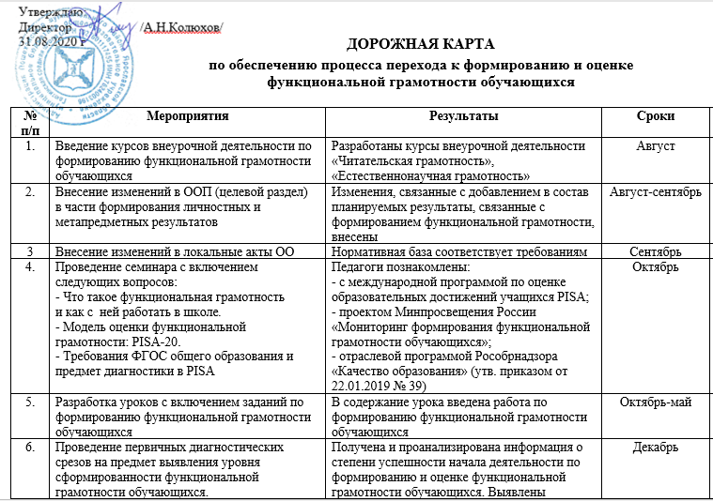

Slide 10
Приоритет 2: Создание комплексной системы работы с учащимися, нуждающимися в поддержке
Цель по приоритету 2: Создание психолого-педагогических условий, ориентированных на способности, возможности и здоровье ученика, его потенциальные ресурсы, способствующих личностному и интеллектуальному развитию различных групп обучающихся
Задачи по приоритету | План действий по каждой задаче
1. Создать комплексную систему работы с учащимися, испытывающими трудности в обучении | Программа работы с обучающимися, имеющими низкую учебную мотивацию работа с учащимися работа с педагогами работа с родителями повышение эффективности управления
2. Создать условия для выявления, развития и поддержки одарённых детей. | Программа работы с одаренными детьми План управленческой деятельности по обеспечению качества подготовки обучающихся к участию в олимпиадах и конкурсах
3. Создать психолого-педагогические условия для детей с ОВЗ. | Индивидуальная программа сопровождения ребенка с ОВЗ, испытывающего трудности в освоении основной образовательной программы
Notes:
К каждому приоритету пропишите цель, задачи, действия и результаты к каждой задаче, по которым можно судить о выполнении задачи. Помните, что на презентацию отводится 10 минут. Обозначьте только ключевые позиции.

Slide 11
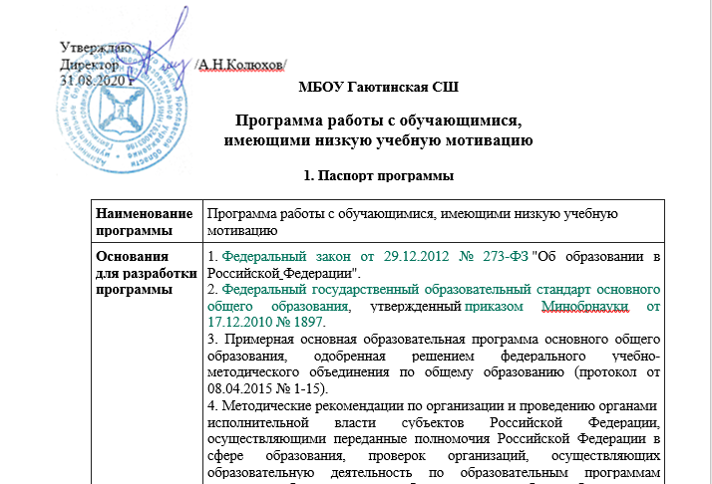

Slide 12
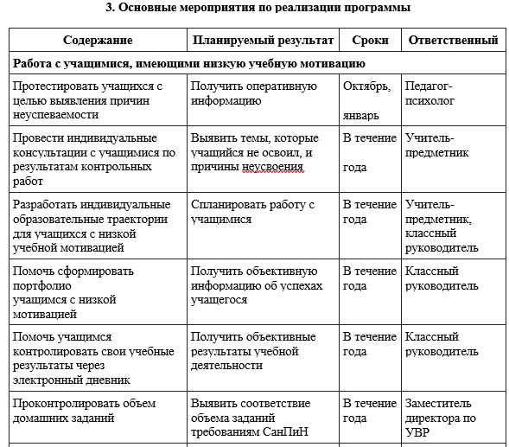

Slide 13
Приоритет 2: Создание комплексной системы работы с учащимися, нуждающимися в поддержке
Цель по приоритету 2: Создание психолого-педагогических условий, ориентированных на способности, возможности и здоровье ученика, его потенциальные ресурсы, способствующих личностному и интеллектуальному развитию различных групп обучающихся
Задачи по приоритету | План действий по каждой задаче
2. Создать условия для выявления, развития и поддержки одарённых детей. | Программа работы с одаренными детьми План управленческой деятельности по обеспечению качества подготовки обучающихся к участию в олимпиадах и конкурсах
Notes:
К каждому приоритету пропишите цель, задачи, действия и результаты к каждой задаче, по которым можно судить о выполнении задачи. Помните, что на презентацию отводится 10 минут. Обозначьте только ключевые позиции.

Slide 14
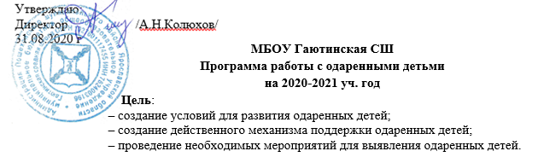
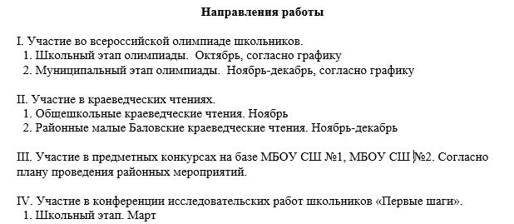

Slide 15
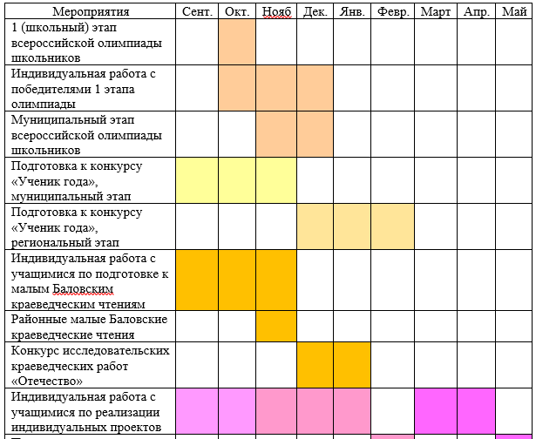

Slide 16
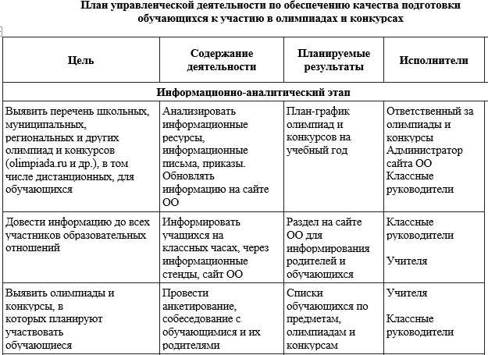

Slide 17
Приоритет 2: Создание комплексной системы работы с учащимися, нуждающимися в поддержке
Цель по приоритету 2: Создание психолого-педагогических условий, ориентированных на способности, возможности и здоровье ученика, его потенциальные ресурсы, способствующих личностному и интеллектуальному развитию различных групп обучающихся
Задачи по приоритету | План действий по каждой задаче
3. Создать психолого-педагогические условия для детей с ОВЗ. | Индивидуальная программа сопровождения ребенка с ОВЗ, испытывающего трудности в освоении основной образовательной программы
Notes:
К каждому приоритету пропишите цель, задачи, действия и результаты к каждой задаче, по которым можно судить о выполнении задачи. Помните, что на презентацию отводится 10 минут. Обозначьте только ключевые позиции.

Slide 18
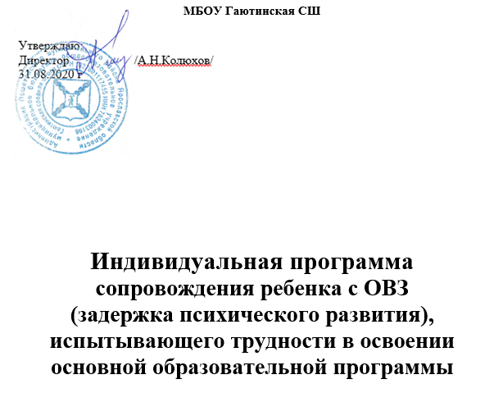

Slide 19
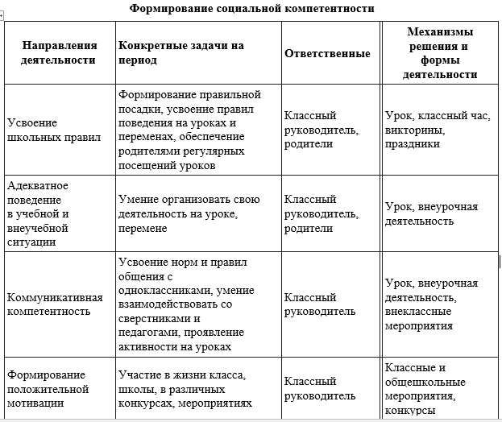

Slide 20
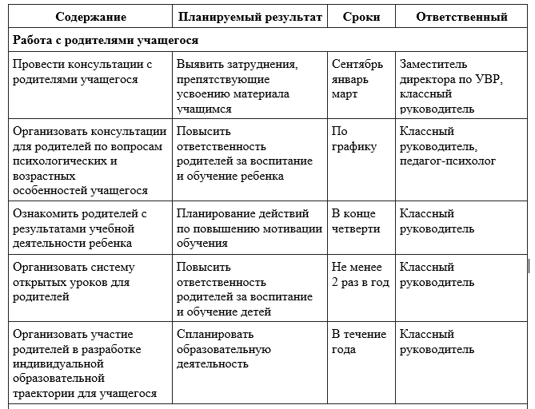

Slide 21
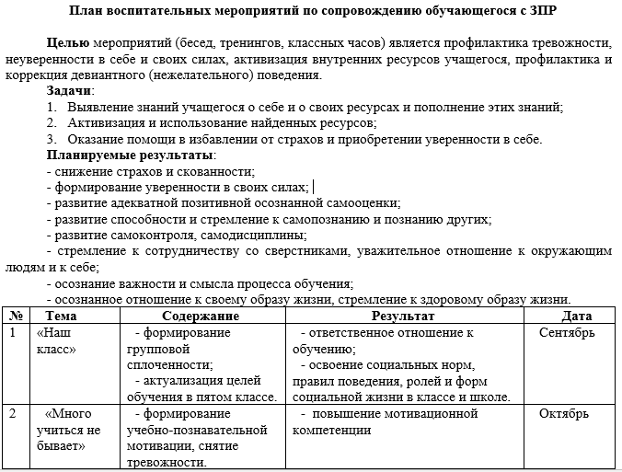

Slide 22
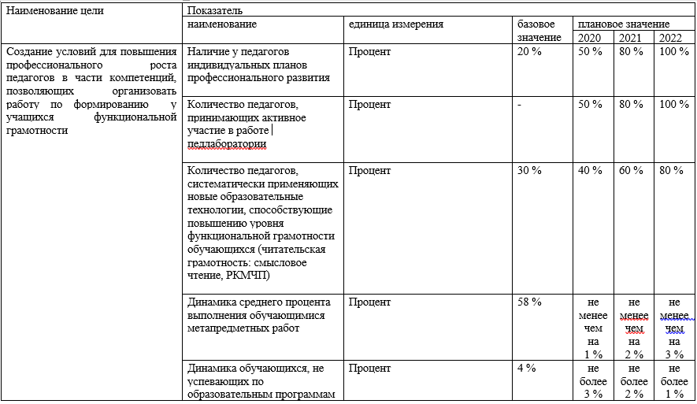

ЦЕЛЕВЫЕ ПОКАЗАТЕЛИ программы
Notes:
Количественные и(или) качественные показатели, которые доказывают, что результат достигнут. В программу мониторинга должно быть включено отслеживание этих показателей.

Slide 23
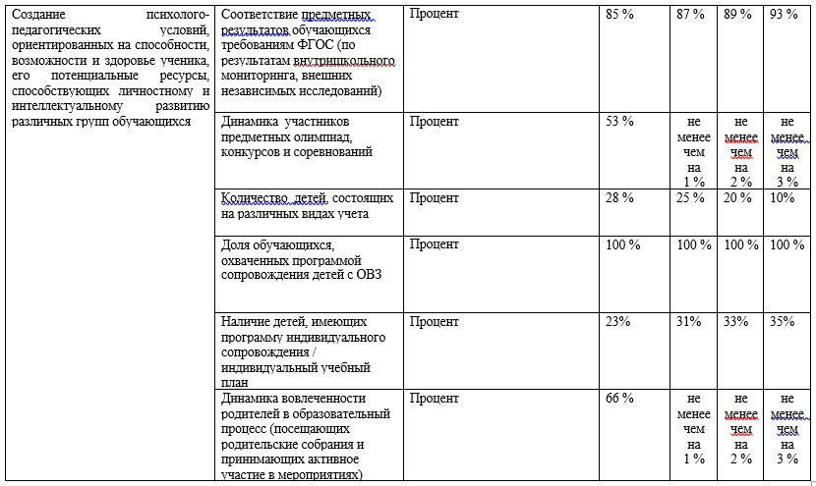
ЦЕЛЕВЫЕ ПОКАЗАТЕЛИ программы
Notes:
Количественные и(или) качественные показатели, которые доказывают, что результат достигнут. В программу мониторинга должно быть включено отслеживание этих показателей.

